Slide 1
ЭНЕРГОЭФФЕКТИВНОЕ И ЭКОЛОГИЧЕСКИ ЧИСТОЕ СЖИГАНИЕ УГЛЕВОДОРОДНОГО ТОПЛИВА В ИНФРАКРАСНЫХ (ИК) ГОРЕЛКАХ С ОБЪЕМНЫМИ ПОРИСТЫМИ МАТРИЦАМИ
Содержание:
1. Недостатки факельных горелок открытого пламени.
2. Преимущества инфракрасных горелок с объемными матрицами.
3. Конструктивные особенности ИК горелок с объемными матрицами (их отличия от факельных).
4. Экологические показатели ИК горелок с объемными матрицами в сравнении с традиционными факельными горелками.
5. Энергетические показатели ИК горелок с объемными матрицами в сравнении с традиционными факельными горелками.
6. Экономические показатели использования ИК горелок.
7. Области применения ИК горелок с объемными матрицами.
8. Выводы.

Slide 2
1. Недостатки факельных горелок открытого пламени
Обеспечивают энерговыделение в режиме диффузионного горения с высокой температурой фронта пламени, что приводит к:
недостаточной полноте сгорания;
высокому уровню токсичности отходящих газов (оксидов азота и углерода).
Имеют протяженный факел.
Требуют применения громоздких, дорогостоящих дымовых труб.

Slide 3
2. Преимущества инфракрасных горелок с объемными матрицами
Беспламенное сжигание углеводородного топлива внутри пористых объемных матриц;
Высокая эффективность сжигания углеводородного топлива – до 99,99% и выше;
Высокие экологические показатели – токсичность отходящих газов на уровне фоновых значений:
CO и NOx – не превышает 10 ppm.;
Возможность получения высоких тепловых потоков - до 2500 кВт/м², приведенной к выходному сечению матрицы горелки;
Возможность создания высоко экономичных и экологически чистых горелок в различных отраслях народного хозяйства.

Slide 4
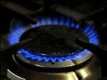
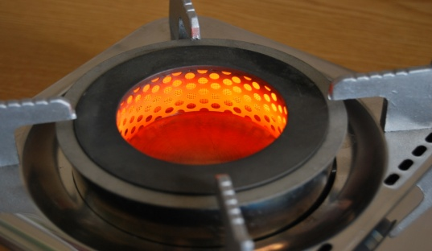
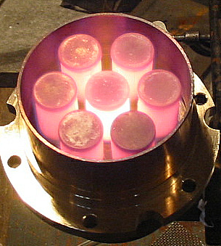
3. Конструктивные особенности ИК горелок с объемными матрицами (их отличия от факельных)
Рабочая поверхность матрицы представляет собой объемную геометрическую фигуру.
Матрица изготавливается из газопроницаемого пористого материала.
Горение происходит в поверхностном слое объемной матрицы.
В результате сильного теплоотвода от фронта пламени в матрицу, температура горения снижается, что приводит к снижению окислов азота в продуктах сгорания.
Дальнейшая полнота сгорания осуществляется за счет сжигания газа в глубокой полости матрицы путем существенного увеличения времени пребывания полупродуктов сгорания в условиях высокой температуры.

Slide 5
4. Экологические показатели ИК горелок с объемными матрицами в сравнении с традиционными факельными горелками
Показатель выбросов | ИК горелки с объёмными матрицами | Факельные горелки
 |  | ГОСТ 30735-2001 | Голубой ангел (Германия) | LRW (Швейцария)
Со (мг/м³) | < 10 | 130 | 100 | 80
Nо_{x} (мг/м³) | < 10 | 200 | 170 | 120

Slide 6
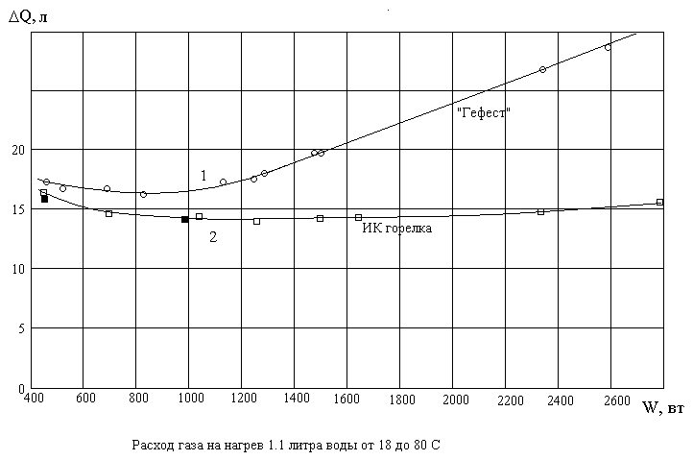
5. Энергетические показатели ИК горелок с объемными матрицами в сравнении с традиционными факельными горелками
Кривая 1 – пламенная горелка обычной плиты
Кривая 2 – ИК горелка с объемной матрицей
Экономия газа на мощности 1,5 кВт составляет 34%
Экономия газа на мощности 3 кВт и выше может достигать 50%
(для сравнения показателей использовалась серийная газовая плита «Гефест» 5005)

Slide 7
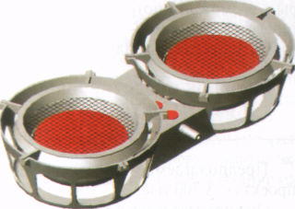
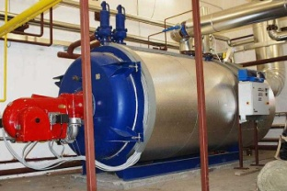
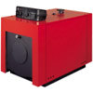
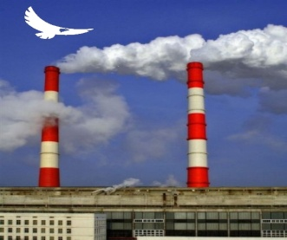
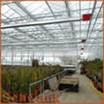
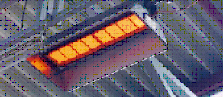
7. Экономические показатели использования ИК горелок
Зональный обогрев помещений– экономия до -50% в год.
Бытовые газовые плиты- экономия газа до 35-50%.
Водогрейные котлы – уменьшение массо-габоритных показателей в 3-5 раз.
Уменьшение выбросов NOx и СО до уровня фоновых значений (можно отказаться от дымовых труб и их обслуживания).
Увеличение урожайности тепличных культур.

Slide 8
7. Области применения ИК горелок с объемными матрицами
Учитывая низкий уровень генерации отходящих газов ИК горелок (на уровне фоновых значений и высокую удельную мощность-до 2500 Вт/м²)предлагается их использование в следующих областях:
Бытовые, переносные, туристические газовые плиты (экономия газа до 50%, возможность эксплуатации в замкнутых объемах без принудительной вентиляции, высокая ветрозащищенность).
Промышленные, бытовые газовые котлы и водонагреватели (возможность конструирования водонагревательного оборудования с показателями веса < 1кг/кВт мощности.
Для зонального обогрева промышленных и бытовых помещений.
(экономия на отпление до 50% в год).
В технологических процессах: позволяет создавать строго заданный градиент температур (нефтегазовая, металлургическая и др. промышленности).
В бытовой сфере: обогрев открытых пространств (стадионов), оттаивания остановок транспорта и лестничных переходов и др.).
В сельском хозяйстве: для отопления животноводческих комплексов и теплиц.

Slide 9
Перспективы применения горелочных устройств с объемной матрицей
Создание высокоэффективных экологически чистых горелочных устройств на основе объемных структур позволяет заново осмыслить традиционные технологии различных энергоемких производств, где необходимо их использование:
Разработка экологически чистых теплогенерирующих установок с высоким КПИ газа (углеводородного топлива).
С целью уменьшения потерь тепловой энергии в тепловых сетях приблизить теплогенерирующие установки к объектам потребления с использованием котлов на основе ИК горелок и их преимуществ: малые габариты при больших мощностях, отсутствии загрязнения окружающей среды, простоты и безопасности обслуживания.
С целью экономии энергии на обогрев производственных и сельскохозяйственных помещений, имеющих большой объем, внедрить зонный обогрев рабочих мест с использованием экологически чистых ИК горелок.
Разработка и изготовление мобильных теплогенерирующих установок (ситуациях либо в технологических процессах при эксплуатации скважин.
Разработка ИК горелок, обеспечивающих возможность сжигания в камерах сгорания газотурбинных установок, смесей сверх бедного состава и на основе альтернативных низкокалорийных топлив.
Разработка технологических ИК горелок, обеспечивающих большие тепловые потоки и заданный градиент температур.

Slide 10
8. Выводы
1. Предложено сжигание газовых смесей в режиме
поверхностного горения в полости объемной проницаемой матрицы.
2. Показано, что в горелке с объемной матрицей возможна организация горения газовых смесей с удельной мощность с единицы выходного сечения горелки до 2500 кВт/м².
3. Достигнута глубина регулирования по тепловой мощности до 5.
4. Определены экологические параметры горения на различных режимах работы горелок. Показано, что концентрация окислов азота и окиси углерода в продуктах сгорания может быть снижена до 2-10 ppm.
5. Показана более высокая эффективность работы горелочных устройств с объемной матрицей по сравнению с горелками открытого пламени. На примере бытовой газовой плиты экономия газа составила до 50%.

